Slide 1
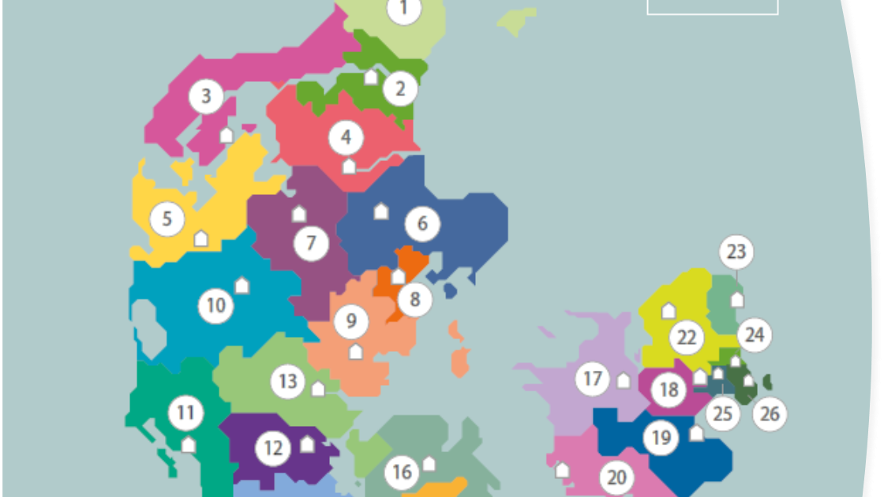

Seneste nyt fra FGU
Oplæg for KKR den 15. oktober 2021
Ved Hanne Fischer, formand for Direktør- og Rektorkollegiet i FGU Danmark samt direktør på FGU Vestegnen

Slide 2
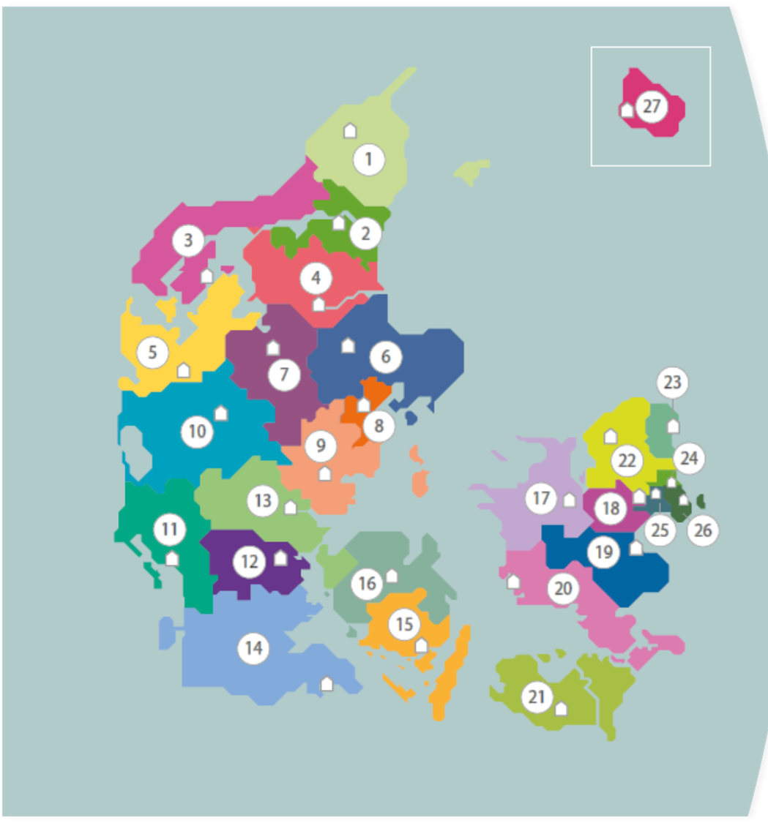

FGU – en sektor med sammenhold tæt på de unge
Nærhedsprincippet
27 institutioner
84 Skoler
Ingen konkurrence
Fast dækningsområde

Slide 3

Det politiske arbejde i FGU DK
Vision:
  Konstruktive forslag og fokus på velbegrundede økonomiske ønsker.
  Skabe ro omkring reformen og bæredygtige løsninger.
Sådan arbejder vi i FGU Danmark:
Stort fokus på at skabe dialog med aftalekreds og ordførerne generelt.
Kommer med konkrete løsningsforslag og byder altid ind med, hvad vi selv kan bidrage med for at løse udfordringer.
Nedsætter udvalg og arbejdsgrupper, som kan understøtte arbejdet.

Slide 4

Data, hvad ved vi nu?
Antal elever: tilgang i alt 9.193 elever (3. og 4. kvartal 2020 og 1. og 2. kvartal 2021)
Antal årselever på FGU: 12.600 årselever
Fordeling af tilgang på køn: 57 pct. mænd og 43 pct. kvinder
Tilgang august 2021: den er ca. 1500 elever mindre end sidste år
Udslusede elever 2021: 3.594
Trivsel: 91, 9 Pct. (andel med højeste trivsel)
Fravær: 17, 2 pct.
Frafald mv. – vi afventer fortsat data

Slide 5

Status på FGU – det spirer
Vi har endnu ikke haft et helt skoleår med alm. drift
  Vanskelig opstart
  Corona
  Økonomiske udfordringer
  Ambitiøs plan for kompetenceudvikling
  Stort behov for tilpasninger
På trods - ser vi didaktik, pædagogik spire på institutionerne.
Årsagen til at vi lykkes er:
  Tæt på de unge.
  Små hold
  Ordblindeundervisning
  Vejledning
  Inkluderende læringsmiljø

Slide 6
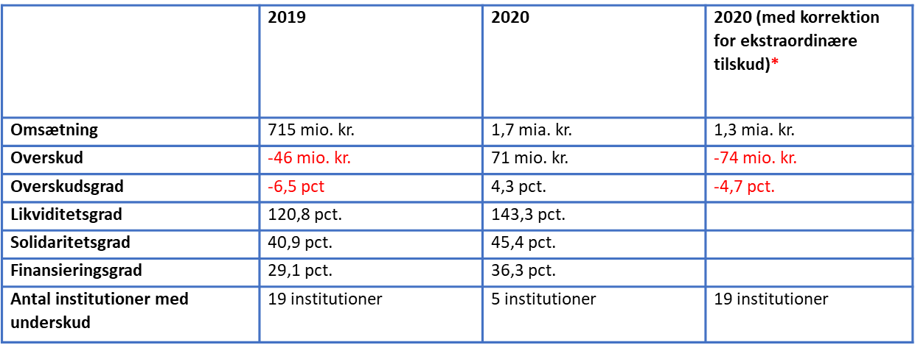
FGU sektorens økonomiske situation
- underskud på driften

Slide 7

Følgeforskningen
Danmarks Evalueringsinstitut forestår følgeforskningen på FGU-reformen.
Spørgsmålene, som følgeforskningen skal besvare er:
  Elever: Hvilke unge påbegynder?
  Fremdrift og implementering: I hvilken grad og hvordan implementeres FGU, og hvordan arbejder institutionerne med at styrke faglighed og trivslen samt sænke fraværet blandt eleverne?
  Effekt: Hvilken effekt har FGU, sammenlignet med tidligere tilbud til målgruppen af unge, på elevers overgang til ungdomsuddannelse og beskæftigelse?
  Den første rapport, som besvarer det første spørgsmål er klar ultimo 2021. Rapporten vil bero på en kvantitativ undersøgelse af karakteristika ved unge, der målgruppevurderes samt en kortlægning og analyse af kommunernes målgruppevurderingspraksis.

Slide 8


Er der paradokser/dilemmaer på FGU?
  1. En elev skal være klar til FGU ←→ Hvor skal de ellers være?
  Hvor er de 45.000-50.000 elever, som regeringen taler om? ←→ FGU mangler elever!
  FGU skal være en del af normalsystemet og er ikke en specialskole ←→ Man kan ikke modtage SPS støttetimer på FGU
  EUD og erhvervslivet vil gerne have eleverne klar, mødestabile mv.←→ Kommunerne ser helst eleverne hurtigst muligt videre.
  Kommunerne vil gerne kunne bestille et to-tal i dansk og matematik ←→ Enkeltfagsundervisning er ikke mulig på FGU, jf. loven.

Slide 9

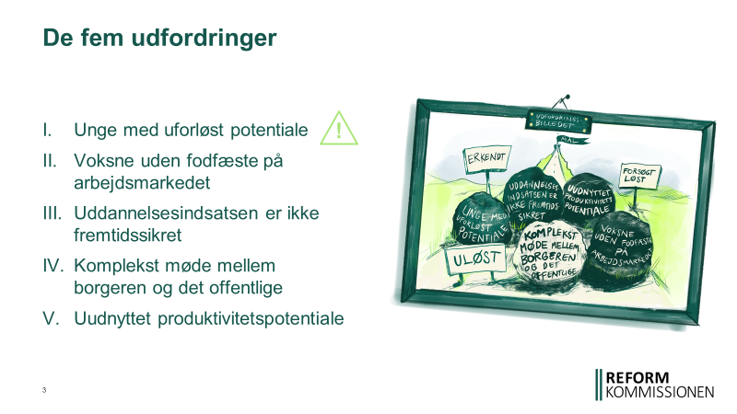
Fremsyn i lyset af reformkommissionen
Vi er på FGU optaget af:
Samarbejdet med KUI.
Overgangene til ungdomsuddannelse og job.
Være hovedvejen og være det tilbud for de unge, som løfter dem videre.
Fastholde kompleksiteten hos de professionelle og ikke den unge.
Sammenhængende indsats omkring de unge

Slide 10
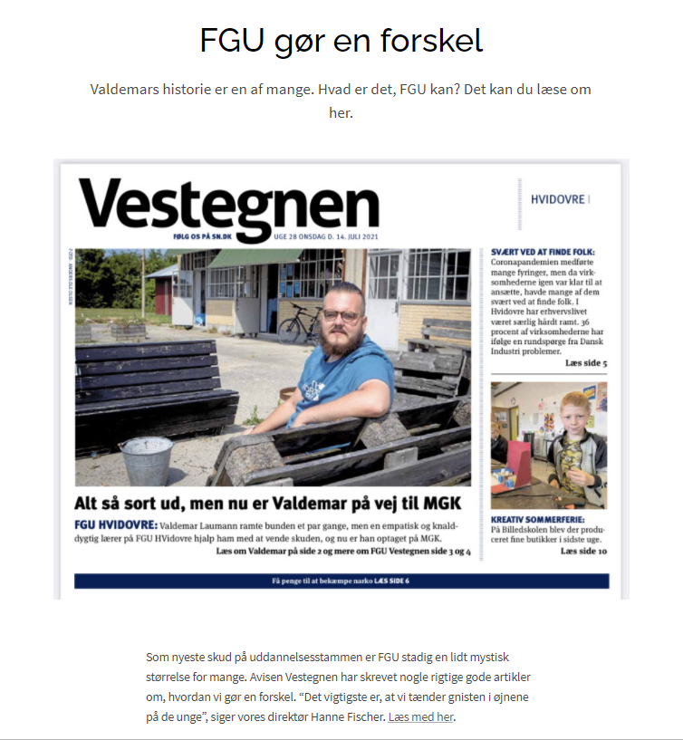
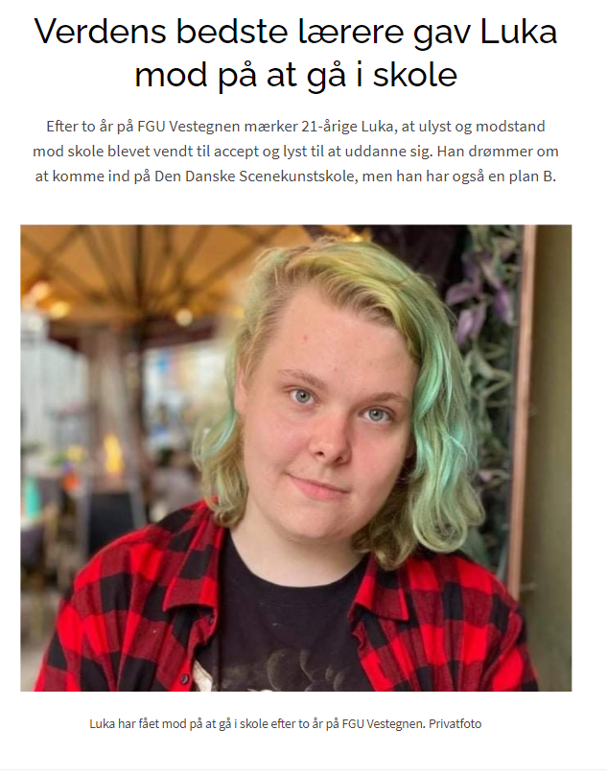
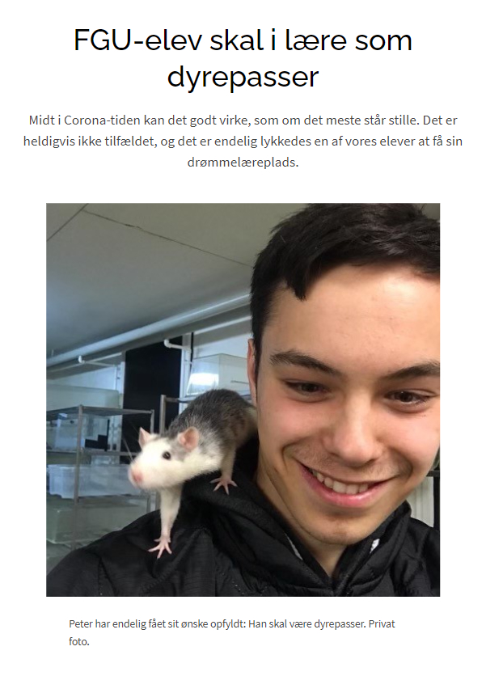
Historier fra FGU Vestegnen

Slide 11
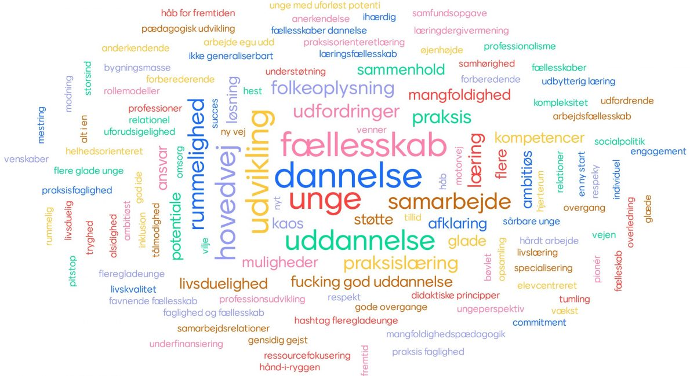
FGU fortalt i et billede

Slide 12


Tak for ordet, spørgsmål?

